Slide 1


电子电路基础
SMART
SMART Hybrid Radio Lab.
Since 2003
何 松 柏 教授
SMART数字射频混合集成电路实验室

Slide 2
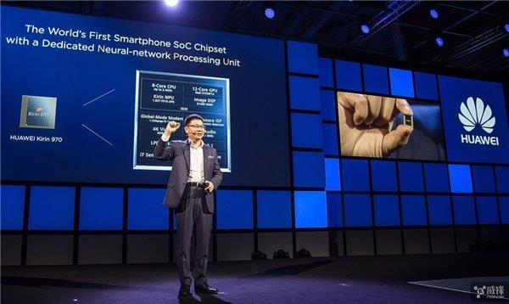
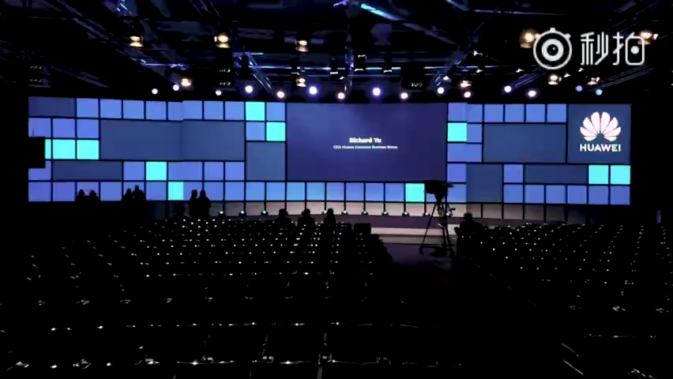
AI加持：全球第一枚集成NPU神经网络单元的移动芯片
电路

Slide 3

主观题
电压信号处理、能量变换
10分
1 给出变换函数及可能实现的电路，指出其特点（信号失真、能量转换效率等）；
2 建议需要解决的问题？
正常使用主观题需2.0以上版本雨课堂
作答

Slide 4
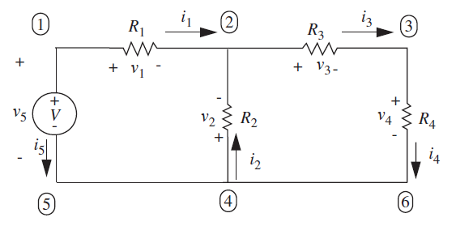
可能的电路。。。。。。。。

Slide 5
可能的电路。。。。。。。

Slide 6
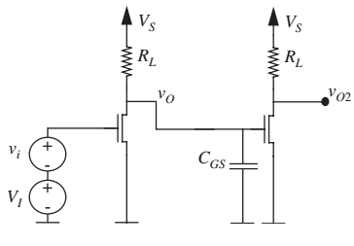
可能的电路。。。。。。。。

Slide 7
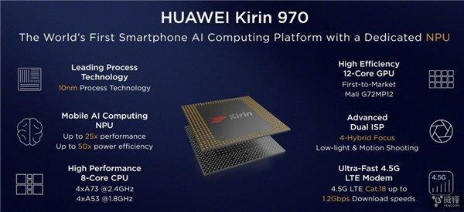
集成电路(IC)
华为麒麟970最全解析：AI成最大亮点。
麒麟970是华为首款人工智能移动计算平台，并且是全球首个集成独立AI人工智能专用NPU神经网络处理单元的移动芯片，所采用的是创新的HiAI移动计算架构。

Slide 8
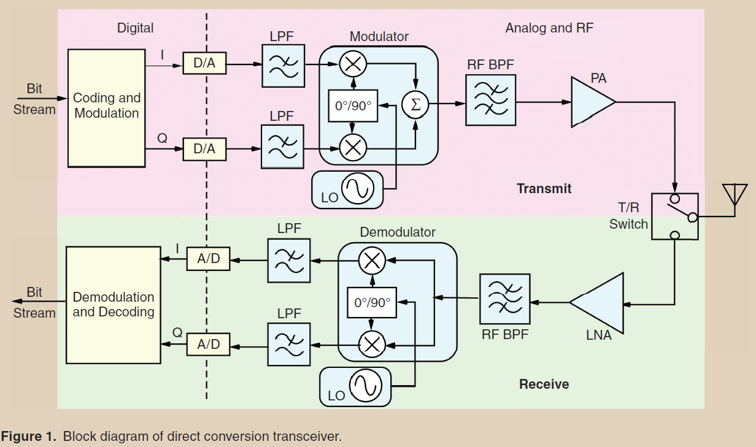

Block diagram of direct conversion transceiver---原理框图

Slide 9
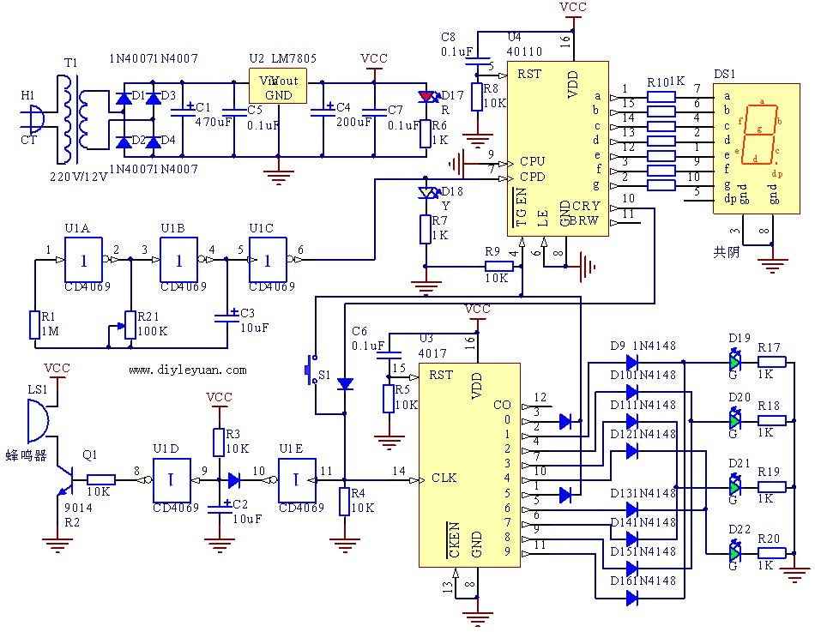
电路原理图示意
基本元器件
电路网络

Slide 10
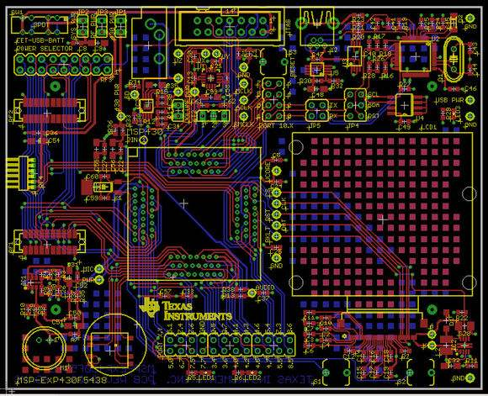
电路版图示意
电路设计
工程实践

Slide 11
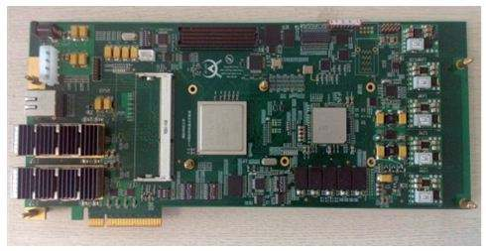
电路实物图示意
电路设计
工程实践

Slide 12
问题
这门课程讨论研究什么？
◆基本元器件（抽象成模型)
◆电路网络(网络定理）
◆基本单元电路（组合新的电路）

Slide 13
提纲
◆ 课程定位
◆ 内容架构
◆ 课程特色
◆ 课程安排

Slide 14
课程定位
◆ 系统类专业 核心基础课程
（电子、信息、通信、计算机、控制、光电等）
◆ 数学逻辑思维 工程思维
推演、分析、综合、验证、创造、归纳、表达、合作、人文
◆ 工程素质培养
工程制造、工程发现

Slide 15
课程特色
◆ 理论与实践（案例）结合
◆ 线性与非线性电路（两种不同思维）
数学工具不同
（线性微分方程、非线性微分方程）
◆ 以学生为中心，培养主动学习习惯
挑战性PROJECT

Slide 16
内容主线
U=RI （变量是实数，幅度）
电路响应与频率无关
代数方程（矩阵）
1，2，3章
线性电
阻电路
电阻
电路
非线性电
阻电路
二极管、晶体管等器件
4，7，8章
电路
电子学
瞬态（时域）
U=ZI （复数，幅度、相位）
电路响应与频率（时间）相关
微分方程9，10，12章
动态
电路
稳态（频域）
微分方程在频域转换成
代数方程13，14，15，16章
问题：为什么动态电路响应与频率相关？有储能元件L、C

Slide 17
内容结构

Slide 18
内容知识点
1 基本元器件及器件模型（器件约束）
R、L、C、半导体器件（二极管，N沟道增强型MOSFET），
运放，
电压、电流源
信号表示（直流、交流、幅度，相位）
集总参数模型
参见参考书第1章(R，信号源），第6章6.7（MOSFET)，
第9章（L、C），第16章（二极管）等

Slide 19
内容知识点
2 电阻网络（电路约束）
KCL、KVL
电路分析基本方法（2b法）
等效变换（串并联、等效变换）
参见参考书第2章等

Slide 20
内容知识点
3 网络定理
节点分析法（节点电压、节点分析法，节点间含
独立电压源、受控源）
叠加定理（独立电源，受控源电路）
戴维南和诺顿定理（电桥电路为例）
最大功率传输
电阻电路求解（简单计算机求解示例，思路）
参见参考书第3章等

Slide 21
内容知识点
4 非线性电阻电路基本分析方法
直接分析法
图解法（大信号分析，负载线）
分段线性（二极管整流电路）
增量分析（小信号等效），
小信号放大器等效（泰勒级数展开）
晶体管开关电路
比较器电路
参见参考书第4章，第6章（自学，部分掌握）等

Slide 22
内容知识点
5 放大电路基本概念及分析
放大器基本概念
N沟道增强型MOSFET基本放大器（CS电路，跟随器，
输入输出关系）
MOSFET放大器大信号分析（有效输入、输出范围，
工作点选择）
MOSFET放大器小信号分析（动态参数，工作点选择）
以例子探索：其它形式放大器，包括BJT
运算放大器同相、反相放大；加减法电路
参见参考书第6章（6.7 MOSFET），第7章，第8章等

Slide 23
内容知识点
6 动态电路及瞬态分析
一阶电路（RC、RL）微分方程求解，全响应，阶跃输入，
方波输入下的响应，状态变量
例子：开关电路脉冲响应。二极管峰值检波器，嵌位电路
RC积分、微分器（波形变换）
二阶电路（串联，并联RLC，欠阻尼，临界阻尼、过阻尼），
系统参数与电路性能关系
RC有源滤波器（无电感实现）
参见参考书第9章，第10章，第12章等

Slide 24
内容知识点
7 电路频率特性
复指数激励，电路全解（齐次解，特解）
基本电路元件阻抗关系
RC、RL电路频率响应（重点是电路参数与频率响应关系）
积分、微分电路稳态分析，频率响应
波特图，传递函数
级间耦合放大器
示波器探头频率补偿
电路谐振（串联，并联RLC），二阶系统表征参数，系统参数，频率响应特性）
滤波器选频特性，二阶有源滤波器
选频放大器，
RC振荡器（运放正反馈应用）
参见参考书第13章，第14章，第15章，16章等

Slide 25
课程安排
（1）课堂理论知识点讨论—构建学科知识
（2）课外自学、实践—工程素养
（3）小班讨论—工程科学思维

Slide 26
讨论等环节实行积分制
体现参与度与效果
讨论主题：
时间： 地点：
参加人员：
策划人：
主持人：
记录人：
拍照：
实施步骤：
主持人
自由发言
提问、辩论、讨论交流
老师点评
主持人总结
提示：要求发言提纲（或PPT），讨论课后作为资料上交，积分依据之一。

Slide 27
讨论等环节实行积分制-体现参与度与效果
挑战性课程学习互评表
主题
组长/成员
时间 |  | 地点
评价项目 | 评价内容 | 评价标准 | 得分
内容 （60分） | 结合课程内容“基本元件、单元电路和应用综合”，体现“数学思维”和“工程思维”相融合 | 优秀：51~60 良好：42~50 合格：36~41 其它：0~35
方法 （20分） | 运用先进方法，涵盖分析、设计、仿真验证等环节 | 优秀：17~20 良好：14~16 合格：12~13 其它：0~11
现场表达 （20分） | 表达流畅、表述清楚；ppt制作灵活，容易理解；时间安排合理 | 优秀：17~20 良好：14~16 合格：12~13 其它：0~11
总评 （100分）
说明：
1、该互评表分数主要用于帮助同学们发现自己的优缺点，并作为平时成绩的重要判定依据。
2、组长/成员一栏中，组长的姓名放在第一，后面为成员姓名（根据得分高低顺序）。
3、评价标准的判定是优秀85分以上，良好70~84分，合格60~70分，其它59分以下。尽量客观公正的同时，也要注意尚善若水，厚德载物。
4、每个认真准备的小组，每位辛苦付出的同学，在老师心目中都是优秀的。

Slide 28
成绩组成（静态知识+动态能力）
10%
+25%
+15%
+50%
=100%
期中测试
课程设计、设计报告作业等
小班讨论
期末考试（闭卷，单项必须及格）

Slide 29
成绩组成详细说明
1 课程讨论 (1)每次小组互评，给出小组单次成绩（A）
(2)最后评定得到小组讨论平均成绩(B)，B*小组人数=小组总成绩（C）
（3)小组成员互评每个成员成绩（D），小组成员D求和=C。
课程设计报告成绩（班级代表3-5人）与指导教师共同判定，树立标杆成绩为100，其余成绩在此基础上根据报告质量递减；
高阶特别培养，根据完成情况，平时成绩最高可附加20分，但总分不超过平时成绩满分；
单项成绩低于60分（最后总成绩一票否决）。

Slide 30
高阶特别培养说明
1 高阶特别培养是指学有余力，综合考虑个人学业情况，自愿报名参加；
2 利用课余时间，完成具有一定挑战度的PROJECT，并撰写报告分享；
3 专门助教指导小组；
4 相应培养另行发布。

Slide 31
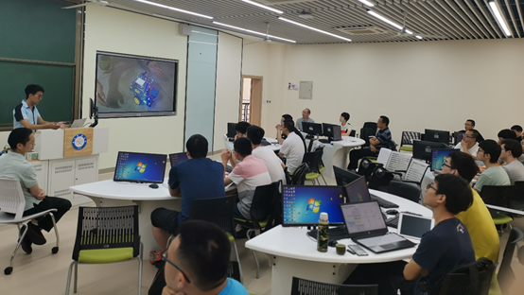
挑战性课堂（2019年春）

Slide 32
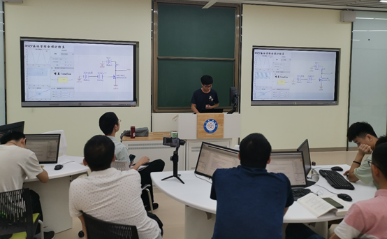
挑战性课堂（2019年春）

Slide 33
成绩组成
必须交课程设计报告纸质档（签名）及电子档 78362043@qq.com

Slide 34

课程QQ群（发布实时更新资料、课程公告等）

Slide 35
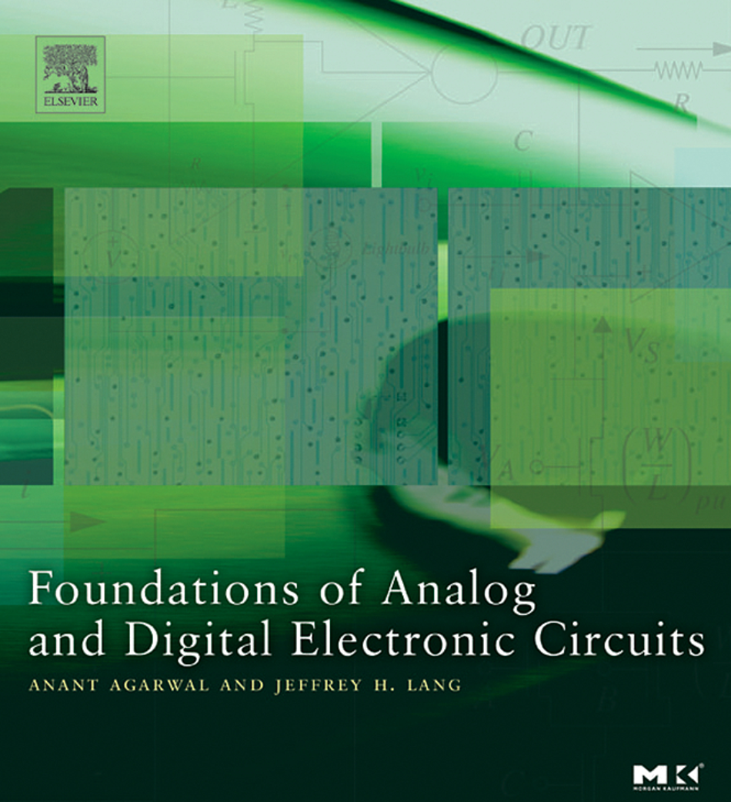
课程资源-1
（中文版，英文版电子档）

Slide 36
课程资源-2
MIT（麻省理工学院）教学资源
（供同学们自主学习，预习、复习等）
metel（学校购买了版权，需挂VPN访问）
分成三段
http://www.metel.cn/course/9482c973-c2de-404c-a51a-82a951d4abeb
http://www.metel.cn/course/5f9c57d5-1be5-4a2e-b180-4a10375c2d0e
http://www.metel.cn/course/999f5d3f-a3ec-4154-82d4-c1e9e5d44768

Slide 37
课程资源-3
课程组统一提供的MOOC教学
（供同学们自主学习，预习、复习等）
电子科技大学主页-人才培养--成电学堂—成电慕课
—电路分析与电子线路（崔红玲老师）

Slide 38

课程资源-4
微信课程资源
雨课堂（课堂实时交流讨论）

Slide 39
联系方式
电 话：61830238
电子信箱：sbhe@uestc.edu.cn
办 公 室：科B-330(清水河校区)

